Slide 1
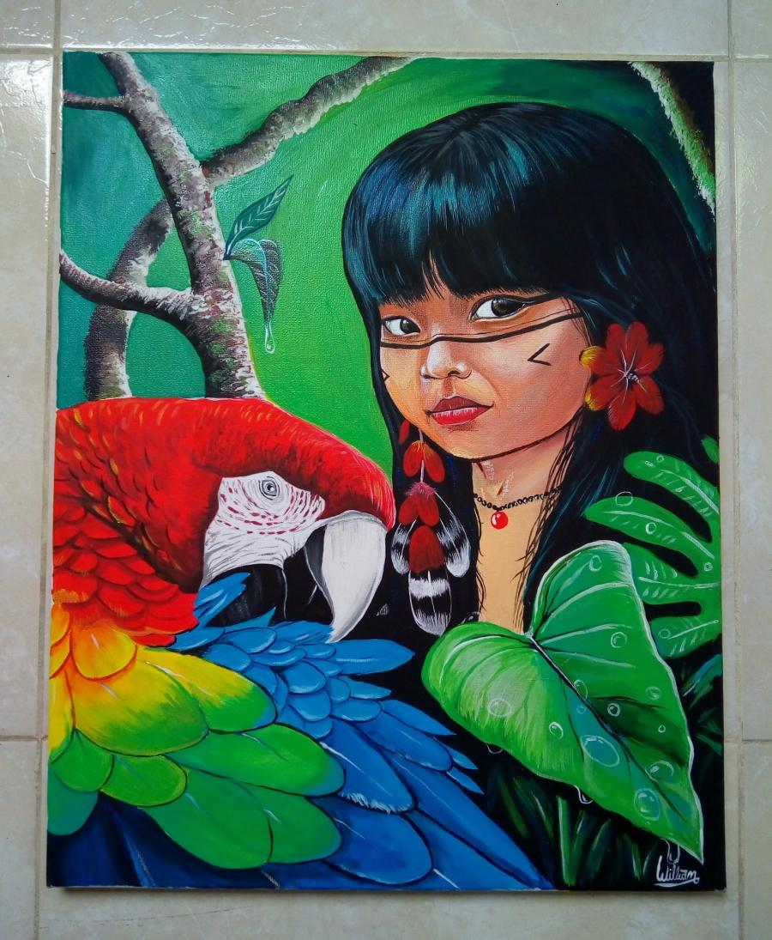
LOS COLORES

Slide 2
LOS COLORES [jide: pintar]
Verde : mokorede
Negro : jit+rede
Amarillo : borarede
Blanco : ucerede
Azúl : mogorede
Gris : jizerede
Rojo :jiá+rede

Slide 3
En la lengua originaria Uitoto Mury Muyna, no existe una palabra que defina el significado de color; por lo tanto, para designar el color a un sustantivo se supone el concepto de color, ej: afengno anafekuiro gia+rede (la falda de ella es de color rojo).
Para designar un color secundario se especifica por el grado o nivel del color: Ej: Due jiza mogorede (azulado). Jabo mokorede (verdoso) Ayo jia+rede (muy rojo)

Slide 4
VOCABULARIO REFERENCIAL
JIDE: Pintar MONA: Cielo JOFO: Casa
AMENA: árbol IYE: Río RABENIKO: Cuaderno
JAZIK+: Selva, monte ÓFOKOÑO: Pajarito KUERÁBANI: Mesa
+NIKUIRO: Vestido FIZIDO: Colibrí RA+RANO: Silla
KA+FÓFEKUIRO: Camisa T+T+R+NGO: Mariposa B+IRANO: Cama
ANAFEKUIRO: Pantalón RABE: hoja JABO: Muy poco
+DAKUIRO: Zapato +FOT+RA+: Cabello DUE JIZA: Poquito
NÁKUIRO: falda IEMO: y UA AYO: Mucho
AFE: Ese, eso, aquel/la NAZE: Puerta

Slide 5
DIALOGO SOBRE LOS COLORES
Kue +nikuiro mokorede [Mi vestido es de color verde]
O +dago+ jia+rede [su zapato es de color rojo]
Ka+mak+ +fot+a+ jit+rede [Nuestro cabello es de color negro]
Afe rabe ucerede [Aquel papel es de color blanco]
Afe amena ibe mokorede [Ese árbol tiene las hojas verde]
Afe nemoz+ borarede [ la fruta de Umary es de color Amarillo]
Afegno d+e jia+rede [La sangre de ella es de color roja]
Kue moo, j+ko jit+rede [Él perro de mi papá, es de color negro]
NOTA: Elaboración de un crucigrama a partir de los COLORES.

Slide 6
Ejercicio
CONSTRUIR UNA ORACIÓN TENIENDO EN CUENTA UN PRONOMBRE(Masculino-Femenino) más un SUSTANTIVO(Vocabulario Referencial) E IDENTIFICANDO UN DETERMINADO COLOR.
Ejemplo: AFEM+E KA+FOFEKUIRO BORAREDE
(pronombre) (sustantivo) (color)
Él tiene la camisa de color amarillo

Slide 7
F+gora
[ Muchas gracias]
Jaka Ñuera
[Esta bien]

